Slide 1
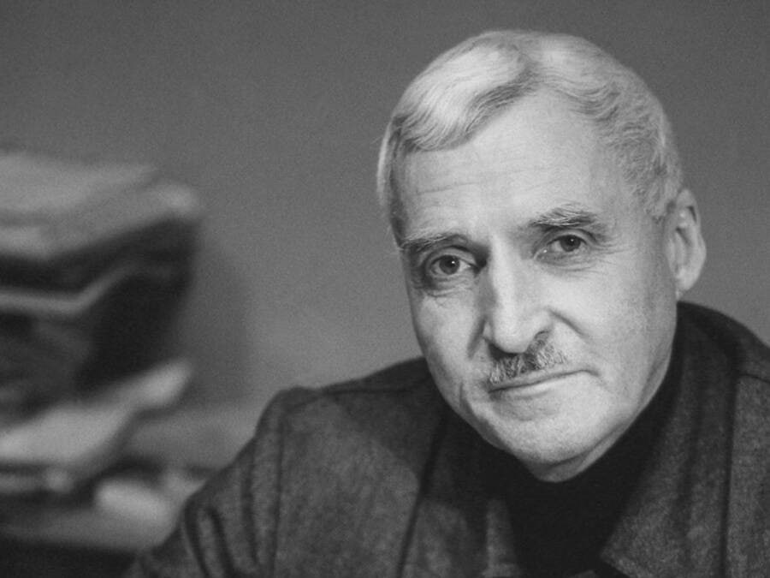
Константин симонов
110 лет со дня рождения
«Журналист, писатель,
фронтовик»

Slide 2
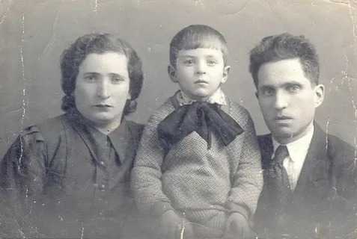
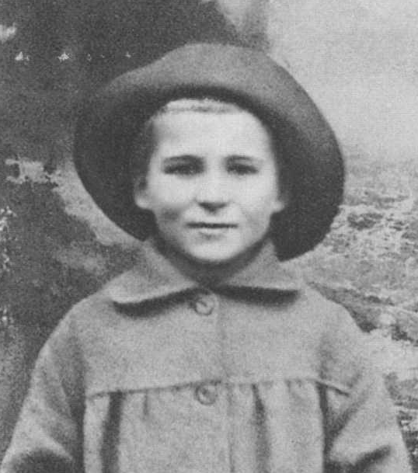
Константин Михайлович Симонов – русский прозаик, поэт, драматург, публицист, редактор. Герой Социалистического Труда, лауреат шести Государственных премий СССР (1942, 1943, 1946, 1947, 1949, 1950) и Ленинской премии (1974).
Константин Симонов (настоящее имя – Кирилл) родился 28 ноября 1915 года
в Санкт-Петербурге. Отец Михаил Симонов – полковник Генерального штаба, пропал без вести в годы гражданской войны. Мать, урожденная княжна Александра Оболенская, в 1919 году с сыном переехала в Рязань, где вышла замуж за преподавателя военного дела Александра Иванишева. Отчим оказал сильное влияние на жизненные принципы будущего писателя.

Slide 3
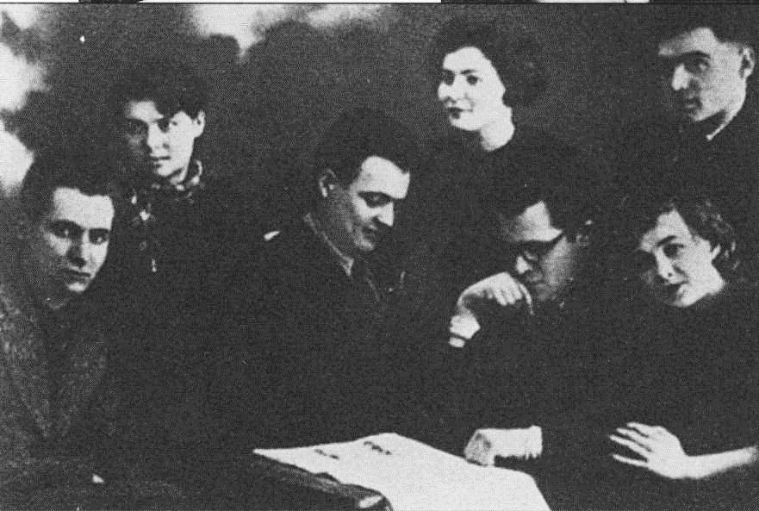
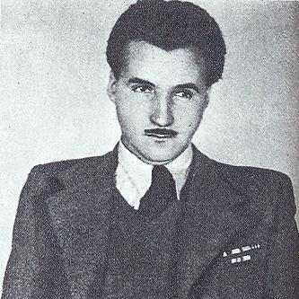
Кирилл Симонов учился в Рязани, семилетку окончил в Саратове. Продолжил образование в фабрично-заводском училище (ФЗУ). В 1931 году семья переехала в Москву, где Симонов работал токарем на заводах.
В эти же годы Симонов начал писать стихи. Первые его произведения были напечатаны в 1936 году в журналах «Молодая гвардия» и «Октябрь».
С 1934 по 1938 годы Симонов учился в Литературном институте имени
Максима Горького. Его сокурсниками были поэты Евгений Долматовский, Михаил Матусовский, Маргарита Алигер.

Slide 4
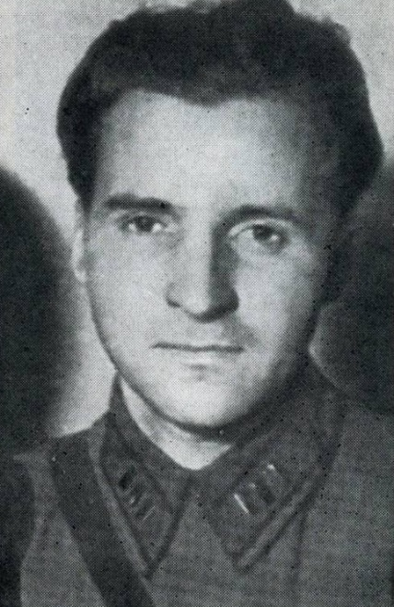
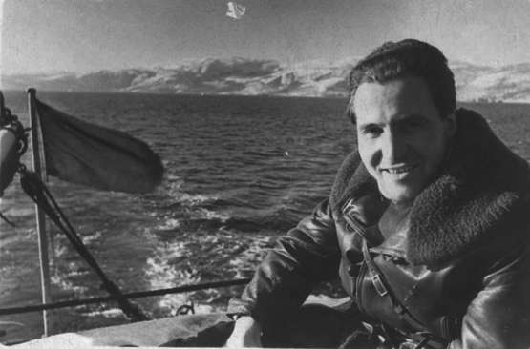
В конце 1930-х годов Симонов опубликовал свои поэмы «Победитель» (1937), «Павел Черный» (1938), «Ледовое побоище» (1938), «Суворов» (1939).
В 1938 году Симонов был назначен редактором «Литературной газеты»
и принят в Союз писателей СССР.
В том же году Симонов поступил в аспирантуру ИФЛИ (Институт истории, философии, литературы), но в 1939 году был направлен в качестве военного корреспондента газеты «Героическая красноармейская» на Халхин-Гол
в Монголию и в институт уже не вернулся.
Незадолго до отъезда он поменял свое имя и вместо изначального Кирилл взял псевдоним Константин Симонов.

Slide 5
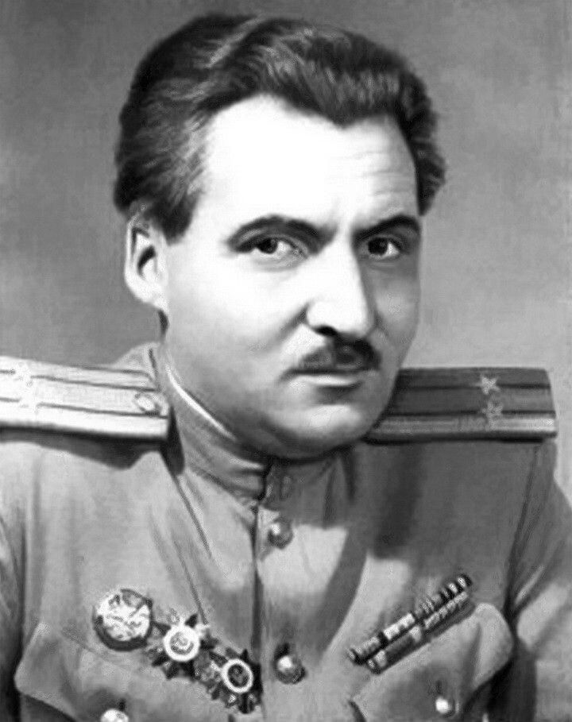
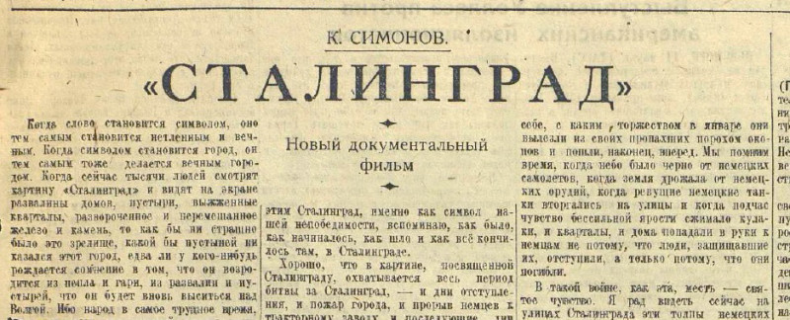
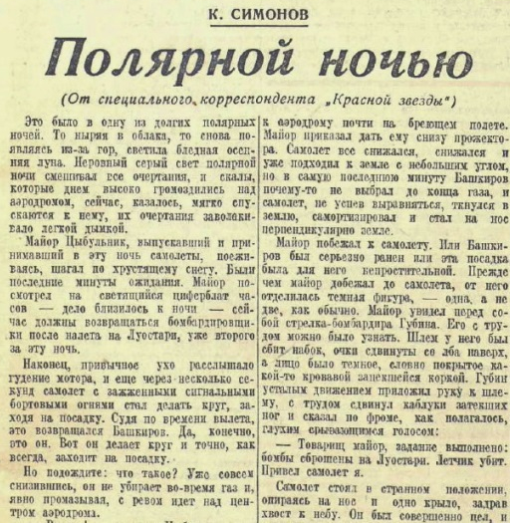
В 1940 году Симонов написал свою первую пьесу «История одной любви»,
в 1941 году появилась вторая – «Парень из нашего города».
В течение года Константин Симонов учился на курсах военных корреспондентов при Военно-политической академии.
С началом Великой Отечественной войны Симонов был призван
в действующую армию на Западный фронт: был собственным корреспондентом газет «Красная Звезда», «Правда», «Комсомольская правда», «Боевое знамя».

Slide 6
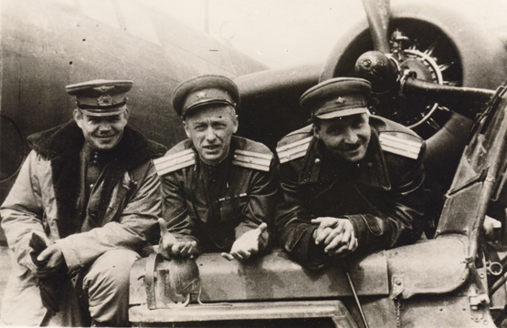
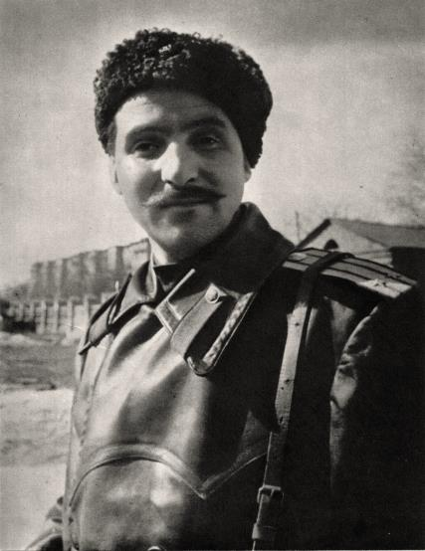
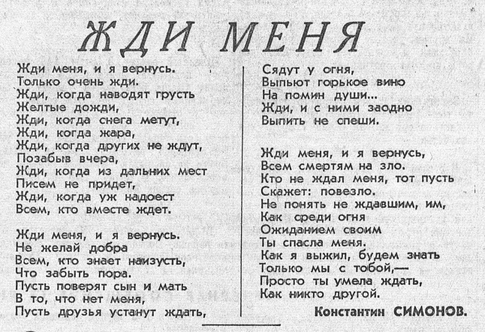
Симонов стал одним из лучших военных журналистов, пройдя всю Великую Отечественную войну от Черного до Баренцева моря. Он побывал на всех фронтах, был в Румынии, Болгарии, Югославии, Польше, Германии, ходил на подводной лодке в румынский тыл, с разведчиками – в норвежские фьорды, на Арабатской стрелке – в атаку с пехотой. Был свидетелем последних боев за Берлин, присутствовал при подписании акта капитуляции гитлеровской Германии.
В годы войны Симонов создал наиболее известные стихотворения: «Жди меня», «Ты помнишь, Алеша, дороги Смоленщины...», «Убей его!» («Если дорог тебе твой дом…»). Также в этот период Симонов написал пьесы «Русские люди», «Жди меня», «Так и будет»; повесть «Дни и ночи».

Slide 7
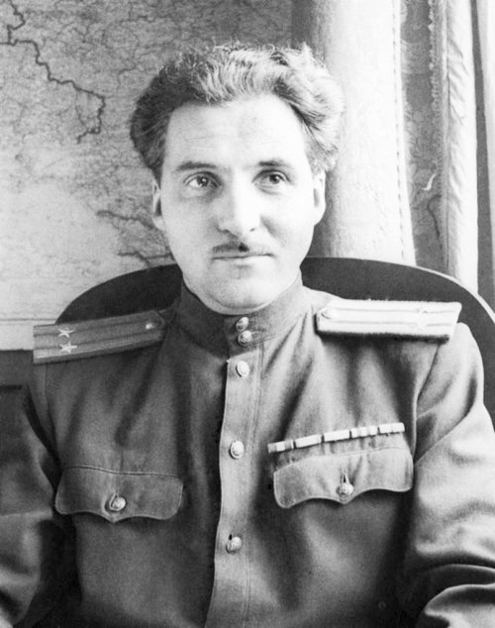
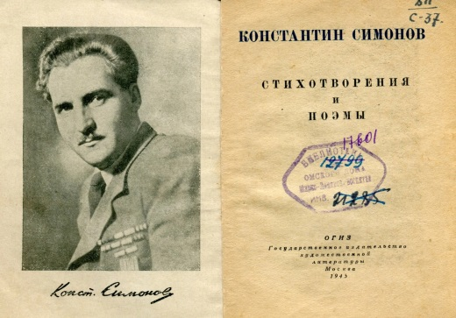
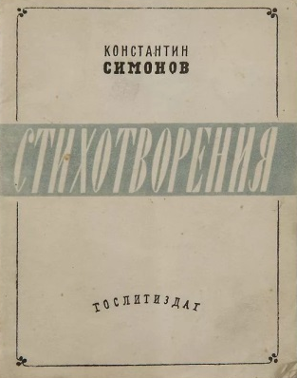
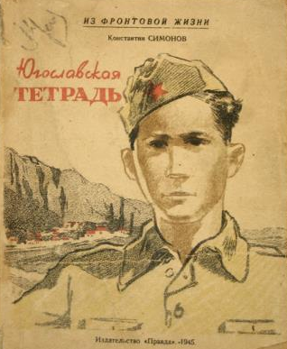
За военные годы Константин Симонов опубликовал две книги стихов
«С тобой и без тебя» и «Война»; пять сборников очерков и рассказов; повесть «Дни и ночи»; пьесы «Русские люди», «Так и будет», «Под каштанами Праги»; дневники, которые впоследствии составили два тома его собрания сочинений.
После окончания войны Симонов находился в многочисленных зарубежных командировках. Тогда же появились его сборники очерков «Письма из Чехословакии», «Славянская дружба», «Югославская тетрадь», «От Черного до Баренцева моря. Записки военного корреспондента».

Slide 8
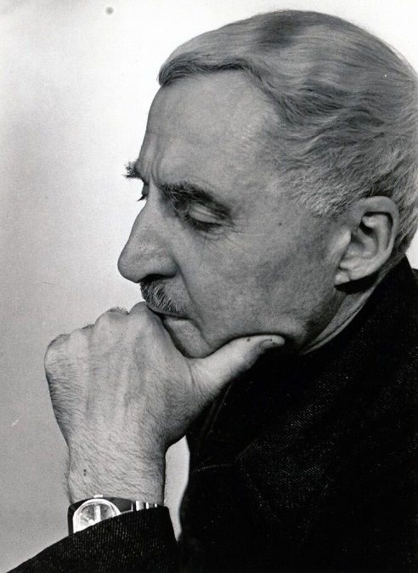
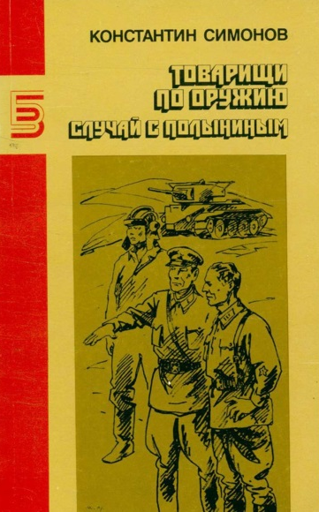
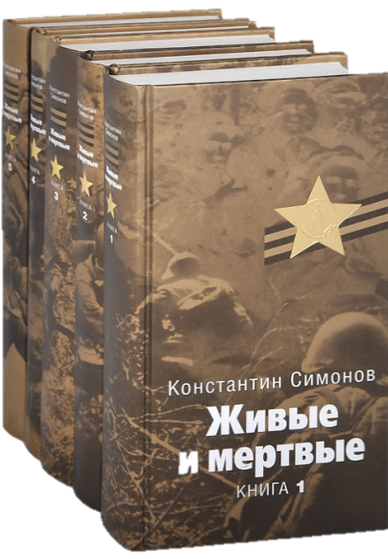
В 1946-1950 и 1954-1958 годах Симонов был главным редактором журнала «Новый мир», в 1950-1953 годах – главным редактором «Литературной газеты». Затем работал корреспондентом газеты «Правды» в Средней Азии, Сибири и на Дальнем Востоке.
В 1952 году Симонов опубликовал первый роман – «Товарищи по оружию».
Центральным произведением послевоенного периода творчества Симонова стала трилогия о Великой Отечественной войне «Живые и мертвые».
В ее состав вошли романы «Живые и мертвые» (1959), «Солдатами
не рождаются» (1964) и «Последнее лето» (1971).

Slide 9
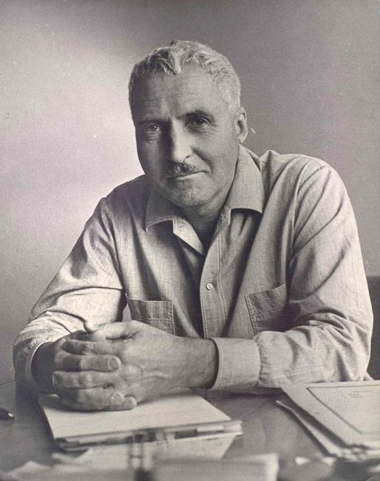
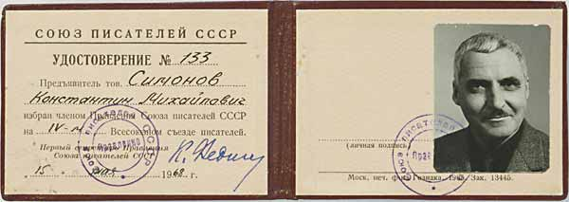
В 1976 году были опубликованы двухтомник «Разные дни войны» и роман
«Так называемая личная жизнь».
Большую документальную ценность имеют мемуары Симонова «Дневники военных лет» и последняя его книга – «Глазами человека моего поколения. Размышления о Сталине» (1979).
Помимо творчества, Константин Симонов занимался общественной и политической деятельностью.
Симонов был лауреатом шести Государственных премий СССР (1942, 1943, 1946, 1947, 1949, 1950) и Ленинской премии (1974). В 1974 году был удостоен звания Героя Социалистического Труда.

Slide 10
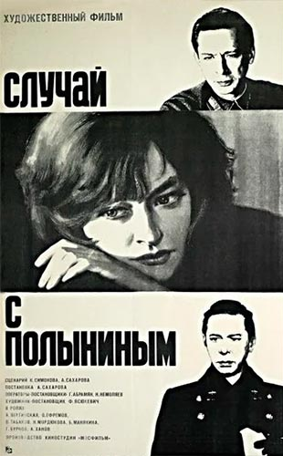
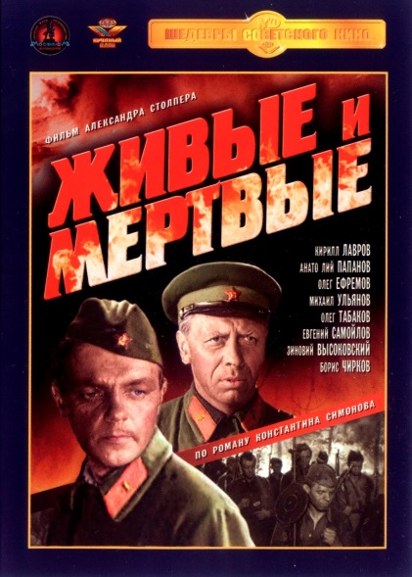
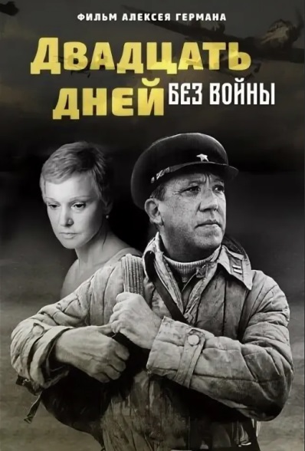
С 1942 года Симонов работал в кино как автор сценариев. Он был сценаристом фильмов «Парень из нашего города» (1942), «Во имя Родины» (1943), «Жди меня» (1943), «Дни и ночи» (1943-1944), «Русский вопрос» (1948), «Бессмертный гарнизон» (1956), «Нормандия-Неман» (1960), «Живые и мертвые» (1964), «Возмездие» (1969), «Случай с Полыниным» (1971), «Двадцать дней без войны» (1976).
Совместно с Романом Карменом создал кинопоэму «Гренада, Гренада, Гренада моя», был автором сценария нескольких документальных фильмов.
Фильмы, снятые по сценариям Симонова, стали классикой отечественного кино.

Slide 11
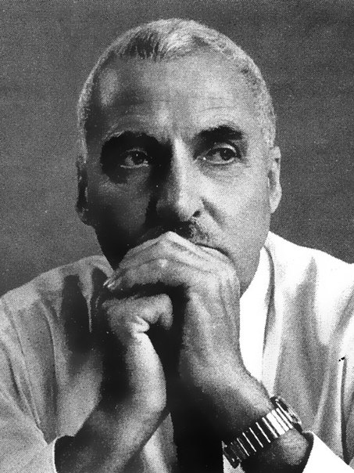
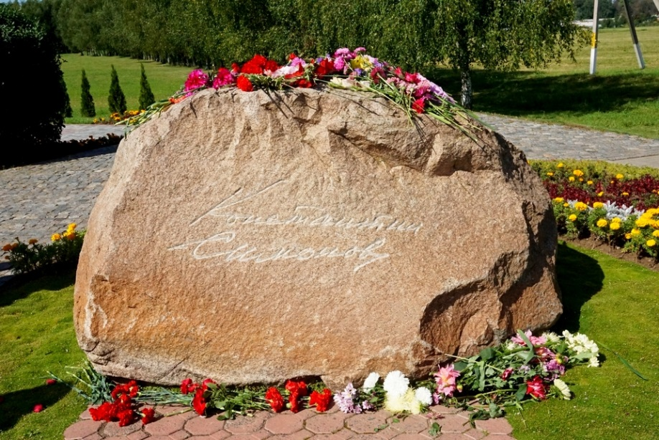
Константин Симонов скончался 28 августа 1979 года в Москве. Согласно завещанию писателя, его прах был развеян над Буйничским полем (возле Могилева, Белоруссия), где Симонов стал свидетелем обороны войск против превосходящих сил противника. Этот бой он запомнил на всю жизнь и впоследствии описал в романе «Живые и мертвые» и в дневнике «Разные дни войны».
«Я не был солдатом, был всего только корреспондентом, однако у меня есть кусочек земли, который мне век не забыть, – поле под Могилевом, где я впервые в июле 1941 года видел, как наши в течение одного дня подбили
и сожгли 39 немецких танков».

